Slide 1


CENTRE DE RECHERCHE ET D'APPLICATION DE L'ENSEIGNEMENT DU TURC DE L'UNIVERSITE DE KARABÜK
PRÉSENTATION D'ORIENTATION

Slide 2

VIVRE ET S'ADAPTER DANS UN NOUVEAU PAYS
Aujourd'hui, les gens migrent vers d'autres pays pour des raisons telles que les catastrophes naturelles, la famine, la guerre, le travail, l'éducation et des modes de vie différents. Cette situation a engendré différentes difficultés tant pour les migrants que pour les zones de migration.
Les principaux problèmes rencontrés par les migrants sont les différences de coutumes et de traditions, de droit, de langue et de religion. Dans ce cas, la meilleure solution consiste à mettre en œuvre des moyens de vivre ensemble avec la société du pays d'accueil, sans conflit ni exclusion.

Slide 3

Les étudiants inscrits à TÖMER de l'université de Karabük doivent prêter attention aux points suivants afin de s'adapter à la société :
S'adresser à des organismes officiels et fiables pour obtenir les informations nécessaires,
Apprendre le turc à un bon niveau,
Suivre les formations nécessaires,
Apprendre ses propres droits et responsabilités et se comporter en conséquence,
Être honnête dans toutes les déclarations qu'il fait aux institutions officielles et à son environnement,

Slide 4
Ne pas offrir de pots-de-vin, de cadeaux ou de pourboires aux personnes de l'institution,
Soumettre les documents demandés par les institutions pour tous les types de processus dans leur intégralité et dans les délais impartis,
Ne pas donner sa carte d'identité ou ses documents à quelqu'un d'autre, ne pas utiliser les documents de quelqu'un d'autre dans divers services en son nom,
Respecter les délais de candidature,
Obéir aux règles de la société, se tenir à l'écart des comportements qui dérangent les autres,

Slide 5
-Maintenir la propreté des lieux publics et de l'endroit où il vit, ne pas déranger les autres,
Utiliser les biens publics avec précaution et ne pas les endommager,
Éviter toute forme de violence,
Se méfier de ceux qui tentent de l'escroquer en lui promettant de l'aider et de faciliter ses démarches, même s'il s'agit d'un citoyen de son pays,
Ne pas payer d'honoraires à d'autres personnes que le propriétaire et l'agent immobilier dans les contrats de location,

Slide 6
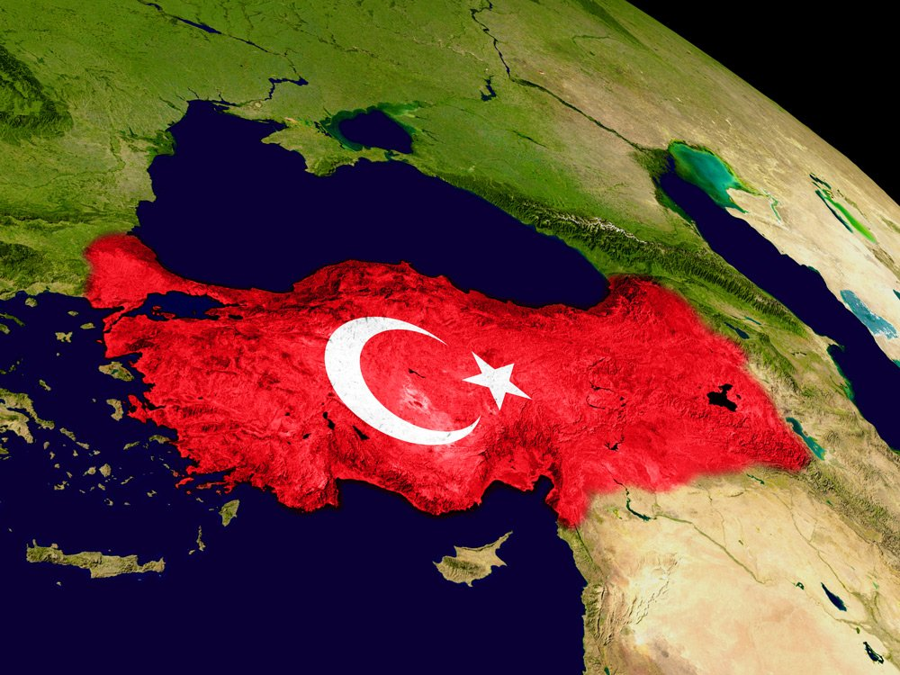
LA TOPOGRAPHIE DE LA TÜRKİYE
Türkiye est un pays situé aux latitudes moyennes de l'hémisphère nord 97% de son territoire est située en Asie et 3% en Europe. Le Bosphore et les Dardanelles séparent l'Asie et l'Europe. Türkiye est un pays péninsulaire entouré de mers sur trois côtés, d'une superficie de 814 576 km2.
En 2023, la population de la Turquie s'élèvera à 85 372 377 personnes (* extrait de l'Institut statistique turc. (tuik.gov.tr).

Slide 7
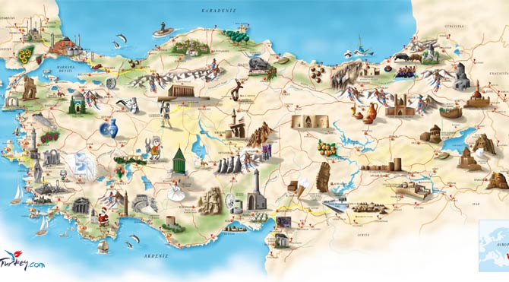
Structure culturelle, traditions et coutumes de la Türkiye
Langue et caractéristiques du turc
La langue officielle de la République de Türkiye est le turc. Le turc est l'une des langues les plus anciennes et les plus profondément enracinées du monde. Les premières traces de turc remontent à 4500-5000 ans. Il existe 168 mots communs entre le sumérien, la langue de la première civilisation connue au monde, et le turc.
Le turc était parlé sur un vaste territoire allant de la Hongrie à la Chine et de la Sibérie à l'Égypte.
Le turc est une langue agglutinante. Il existe une racine fixe et des suffixes à cette racine. En turc, les racines ne changent pas en fonction du genre et du temps. L'harmonie vocale est importante en turc. C'est un facteur important qui assure l'harmonie.

Slide 8
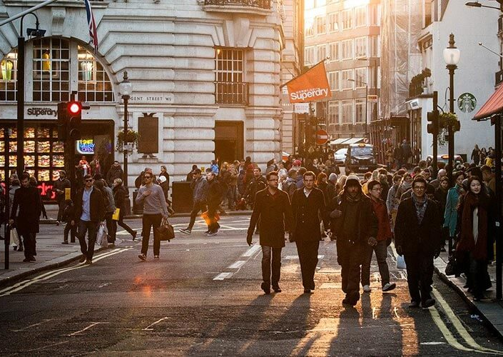
MORALITÉ GÉNÉRALE ET RÈGLES DE VIE SOCIALE
Règles de la vie quotidienne
Dans la vie sociale, il existe des règles que les gens doivent respecter dans leurs relations avec les autres. Vivre en accord avec ces règles assurera la formation de relations basées sur le respect, la courtoisie et la tolérance dans la société. Quelques règles de courtoisie.

Slide 9
Règles générales de courtoisie
Les expressions telles que « pourriez-vous s'il vous plaît », « s'il vous plaît », « merci » sont des signes de courtoisie.
Vous ne devez pas parler fort dans les endroits bondés.
Vous ne devez pas attendre ou vous asseoir de manière à gêner les autres dans les espaces communs tels que les routes, les ponts, les parcs, les places, les lieux de culte, les hôpitaux.
Les toilettes publiques doivent rester propres.
Il est interdit de jeter des déchets sur les routes, les parcs et les aires de pique-nique.
Les personnes âgées, les handicapés, les femmes enceintes et les enfants doivent être prioritaires lorsqu'ils montent ou descendent d'un véhicule.

Slide 10
Règles à respecter dans les institutions officielles
Si l'institution dispose d'un système de rendez-vous, il convient de prendre rendez-vous avant de se rendre sur place et de ne pas manquer l'heure du rendez-vous.
Les heures de travail des institutions publiques doivent être respectées. Ils s'étendent généralement de 8h00 à 17h00. La pause déjeuner est généralement comprise entre 12 h 30 et 13 h 30.
Dans certains établissements, un numéro de file d'attente peut être exigé pour effectuer des transactions.
-Il est mal vu de faire du bruit ou de parler fort au téléphone pendant les files d'attente.

Slide 11
Les agents qui assistent doivent être écoutés attentivement et ne doivent pas être interrompus. Le préposé ne doit pas être occupé inutilement.
-Il est interdit d'offrir des cadeaux, des gratifications ou des pots-de-vin à un fonctionnaire pour qu'il accomplisse son travail.
Il n'est pas approprié de demander des choses contraires à la législation et d'insister pour les obtenir.

Slide 12

Règles à respecter dans les espaces de vie publics
Les relations de voisinage sont importantes en Türkiye. Pour que ces relations soient saines, certaines règles doivent être respectées. Nous pouvons les résumer comme suit :
-Étant donné que les heures entre 23h00 et 08h00, les dimanches et les jours fériés sont des heures de repos légales dans notre pays, il n'est pas correct d'écouter de la musique forte, d'utiliser des machines qui peuvent faire du bruit telles que les machines à laver et les aspirateurs.
-Les balcons de la maison étant des espaces privés d'utilisation, il n'est pas correct de secouer des produits tels que les tapis, les moquettes et les nappes.

Slide 13
-Les objets tels que les pantoufles, les casiers, les déchets ne doivent pas être placés devant la porte d'entrée de la maison.
-L'intimité du foyer doit être respectée et les rideaux de la maison doivent être fermés afin qu'ils ne soient pas visibles à l'intérieur.
-N'ouvrez pas la porte à des personnes inconnues sans prendre de précautions.

Slide 14

DROITS ET OBLIGATIONS STATUT, DROITS ET OBLIGATIONS DES ÉTRANGERS EN TÜRKİYE (QUESTIONS FRÉQUEMMENT POSÉES)
Comment puis-je obtenir l'adresse et les numéros de téléphone des directions provinciales de l'administration des migrations ?
-Il est disponible sur le site officiel de la Direction générale de la gestion des migrations sous la rubrique « organisation provinciale » dans la section communication. (www.goc.gov.tr)

Slide 15
Je suis passé de l'université A à l'université B ou j'ai gagné l'université B. Quelle est la procédure à suivre ?
-En cas de changement de faculté ou de département dans le même établissement d'enseignement et de changement d'établissement d'enseignement dans la même province, le permis de séjour existant reste valable à condition que l'enseignement ne soit pas interrompu et que la personne le notifie en temps utile. Ces personnes doivent notifier le changement de département, de faculté ou d'école dans un délai de 20 jours ouvrables.
-Si le permis de séjour est plus court que la durée des études, il est prolongé pour la durée des études à partir de la date d'expiration du permis. Si les études se poursuivent dans une autre province, le permis de séjour existant est annulé et un permis de séjour est délivré pour la nouvelle période d'études.

Slide 16
Combien de jours sont accordés pour les documents manquants ?
Un délai de 30 jours peut être accordé. Si la demande n'est pas complétée dans ce délai, elle sera invalidée.
Quelle doit être la longueur de mon passeport pour ma demande de permis de séjour ?
Disposer d'un document dont la durée dépasse d'au moins 60 jours la période demandée.

Slide 17
J'ai changé d'adresse pendant la durée de validité de mon permis de séjour actuel. Que dois-je faire ?
Si elle se situe à l'intérieur des frontières de la même province, elle doit être notifiée à l'administration provinciale de l'immigration dans un délai de 20 jours ouvrables.
Quand faut-il demander la prolongation d'un permis de séjour existant ?
Les demandes de prolongation doivent être introduites avant l'expiration du permis de séjour dans tous les cas, à partir de 60 jours avant l'expiration du permis de séjour.

Slide 18
J'ai obtenu mon diplôme bien avant l'expiration de mon permis de séjour étudiant. Mon permis de séjour sera-t-il maintenu et comment dois-je procéder?
-Les permis de séjour des étudiants qui obtiennent leur diplôme sont annulés à la date de l'obtention du diplôme et ils doivent demander un permis de séjour adapté au nouveau but du séjour dans un délai de dix jours. Le permis de séjour de l'étudiant qui ne peut pas obtenir son diplôme au cours de la période d'études normale est prolongé pour une période maximale d'un an et ne dépassant pas la période d'études maximale.

Slide 19
Que dois-je faire lorsque je change de passeport ?
-Les changements de passeport doivent être notifiés à la direction provinciale de la gestion des migrations dans un délai de 20 jours ouvrables.

Slide 20
Je me suis inscrit(e) à un cours de turc. Quelles sont les procédures à suivre pour obtenir un permis de séjour ?
Visa de cours de langue turque en cas d'inscription directe à un cours d'apprentissage de la langue turque ou permis de séjour de courte durée en cas d'arrivée avec un visa d'études. Ce permis ne peut être accordé que deux fois.
Si vous êtes inscrit dans une université et orienté vers TÖMER par votre université, un permis de séjour étudiant est délivré jusqu'à l'année universitaire suivante, à condition que vous documentiez votre situation. Les étudiants en visite qui ont un visa à des fins d'études et qui ne sont pas inscrits à l'université parce que leur niveau de langue turque n'est pas suffisant et qui sont orientés vers un cours d'apprentissage de la langue turque peuvent se voir accorder un permis de séjour de courte durée pour ceux qui remplissent les conditions.

Slide 21
Les étudiants de l'enseignement ouvert bénéficient-ils d'un permis de séjour ?
-Le permis de séjour étudiant n'est pas délivré au titre d'étudiant spécial, d'enseignement ouvert ou d'enseignement à distance.

Slide 22
Démarches à Suivre pour Bénéficier des Services de Restauration de Notre Université
Pour pouvoir bénéficier des services de restauration de notre université, il est nécessaire d’être client de la banque Yapı Kredi. Vous pouvez devenir client rapidement via un entretien en ligne sur l'application mobile de Yapı Kredi ou en vous rendant dans l'une de ses agences.
Nos étudiants internationaux peuvent ouvrir un compte en se rendant dans la section qui leur est dédiée dans les agences de la banque Yapı Kredi.
Pour en savoir plus sur la procédure d’adhésion en tant que client Yapı Kredi, veuillez cliquer ici.
Microsoft PowerPoint - Yap1 Kredi Mobil ile Müşteri Olma.pptx

Slide 23
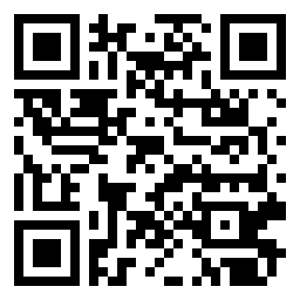
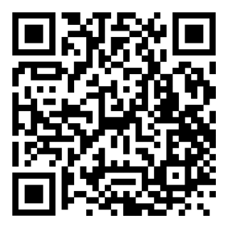

Après être devenu client de Yapı Kredi, les applications Yapı Kredi Mobile et/ou World Mobile doivent être téléchargées sur un smartphone via les liens ci-dessous ou en scannant les codes QR.
Après s'être connecté à l'application, la fonctionnalité e-campus doit être activée.
YAPI KREDİ MOBİL

Slide 24
Activation du campus électronique et définition des limites :
1. Sélectionnez les Paramètres de Paiement Mobile dans le menu « PAY ».
2. Sélectionnez le titre « Activation E-Campus ». Vous y trouverez la carte numérique que vous avez définie.
3. Vous pouvez poursuivre l’opération en cliquant sur le bouton « Définir le plafond » et finaliser le processus.
Lors de l’activation, un moyen de paiement devra être défini. Vous pouvez enregistrer vos cartes de crédit Yapı Kredi, vos cartes bancaires ou votre compte comme moyen de paiement. Pour pouvoir enregistrer un moyen de paiement, il est nécessaire d’avoir préalablement ouvert une carte de crédit, une carte bancaire ou un compte.

Slide 25
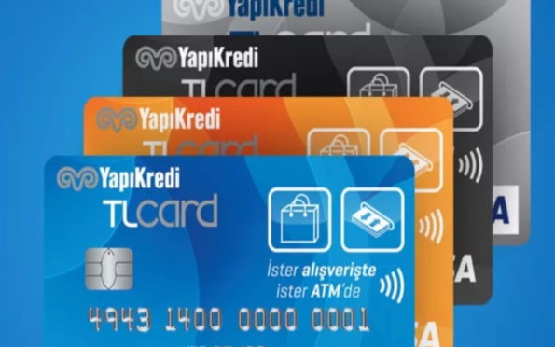
Comment effectuer une transaction de paiement ?
Vous pouvez effectuer le paiement selon deux méthodes différentes :
1. Vous pouvez effectuer votre paiement avec la fonction sans contact de votre carte Yapı Kredi. Pour passer le tourniquet en utilisant la fonction sans contact de votre carte Yapı Kredi, vous pouvez approcher votre carte du lecteur de cartes du tourniquet et effectuer votre paiement sans contact s'il y a un solde et que vous pouvez passer le tourniquet.
OU
2. Ouvrez les applications Yapı Kredi Mobile ou World Mobile. Après avoir appuyé sur le bouton « PAY », cliquez sur le titre « Payment with QR Code ». Le code QR sur le tourniquet est scanné par la caméra.

Slide 26
Cliquez ici pour obtenir des informations détaillées sur le processus d'activation !
Etapes de l'utilisation de E-Campus !
Document d'information sur E-Campus !
Vous ne pouvez pas effectuer de paiement s'il n'y a pas de limite sur votre carte digitale !!!

Slide 27
INFORMATIONS SUR LA VIE SOCIALESERVICES DE LOGEMENT ET D’INFRASTRUCTURELOGEMENT, LOCATION ET ACQUISITION DE BIENS IMMOBILIERS EN TÜRKİYE
En Türkiye, comme dans de nombreux autres pays, il est possible d’acheter ou de louer une maison. Conformément à la Constitution, le domicile est inviolable et nul ne peut y pénétrer sans autorisation. L’exception à cette règle concerne les raisons de sécurité ou une décision judiciaire.
Lors de votre installation dans un logement, vous devez souscrire un abonnement pour l’électricité, l’eau, le gaz naturel (facultatif) et les connexions téléphoniques. Cette démarche doit être effectuée personnellement et en votre nom propre.

Slide 28
LOCATION DE LOGEMENTS ET PROPRIÉTÉ IMMOBILIÈRE EN TÜRKİYE
Le lieu où les personnes résident de manière permanente est appelé résidence ou domicile. Toute personne, y compris les étrangers vivant en Türkiye, doit avoir une adresse enregistrée dans le système national d’enregistrement des adresses. Conformément aux lois turques, nul ne peut pénétrer dans une résidence ou un domicile sans l’autorisation du résident. L’entrée n’est autorisée qu’en cas de raisons de sécurité ou sur décision judiciaire.

Slide 29
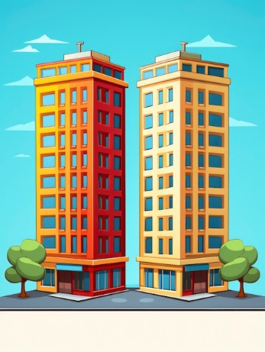

Types de logements
Appartement Maison

Slide 30
Transactions de location – Contrats de bail
En Türkiye, comme dans de nombreux autres pays, il est possible de vivre en achetant ou en louant un logement. Une personne qui loue une maison (résidence) ou un lieu de travail conclut un contrat de bail avec le propriétaire (bailleur). Ce contrat est également appelé « contrat de location ». Il garantit les droits du locataire comme du propriétaire. Le contrat de location doit être établi par écrit. Il est signé en deux exemplaires par le locataire et le bailleur. Un exemplaire est conservé par le locataire, l’autre par le bailleur.

Slide 31
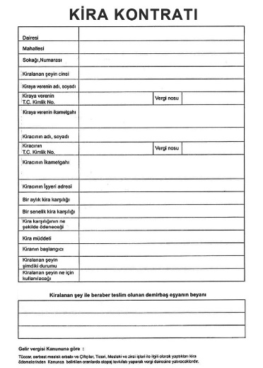
ATTENTION !!!
Les informations qui doivent figurer dans le contrat de location sont les suivantes :
Les informations d'identité des parties contractantes
Les renseignements concernant le bien loué (rue, avenue, numéro de porte, etc.)
La date de début et la durée du contrat de location
Le montant du loyer et les modalités de paiement
L’état du logement et son usage prévu
Les équipements et installations loués ou mis à disposition, le cas échéant

Slide 32
Le bailleur (propriétaire) décide de la durée du bail. A l'expiration du bail, le contrat peut être renouvelé pour un an. Si le locataire ne souhaite pas renouveler le contrat, il en informe le propriétaire par écrit 15 jours avant la date d'expiration du contrat. Si le contrat de bail est renouvelé, le propriétaire et le locataire décident ensemble s'il y aura une augmentation de loyer. Le loyer ne peut pas être augmenté de manière aléatoire. Le taux d'augmentation ne peut pas dépasser le taux d'augmentation de l'indice des prix à la production de l'année précédente. Le locataire doit payer le loyer régulièrement.

Slide 33
Le locataire doit recevoir un reçu ou un document signé attestant du paiement. Si le locataire ne s’acquitte pas du loyer pendant deux mois ou plus au cours d’une année, le bailleur est en droit de saisir le tribunal afin de demander son expulsion. Le bailleur ne peut en aucun cas contraindre le locataire à quitter le bien sans décision de justice. Il lui est également interdit d’entrer dans le logement sans l’accord préalable du locataire. Toutefois, le bailleur peut accéder au logement avec l’autorisation du locataire, à un moment convenu à l’avance, dans le but d’effectuer des travaux d’entretien ou de réparation concernant le logement ou le local commercial. Lors des transactions locatives, il convient de vérifier si le bien a déjà été loué à d’autres personnes.

Slide 34
Démarches d’abonnement
Lors de l’installation dans une résidence ou un lieu de travail, il est obligatoire de souscrire un abonnement pour l’électricité, l’eau, et, le cas échéant, pour le gaz naturel et les services téléphoniques. Toute personne emménageant dans un nouveau logement, que ce soit par achat ou par location, doit effectuer ces démarches en son nom propre ou par procuration.

Slide 35
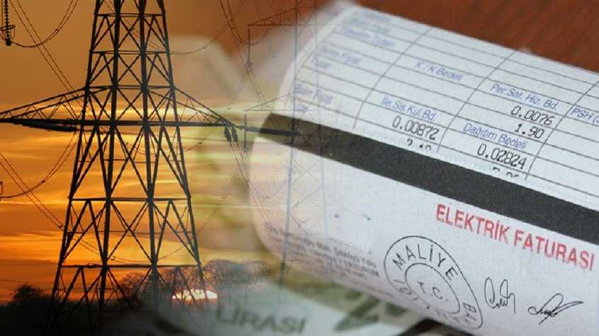
Démarches de souscription à l’électricité
Pour bénéficier d’un raccordement à l’électricité, il convient de déposer une demande auprès d’une entreprise de distribution et de commercialisation d’électricité, accompagnée des documents requis. À Karabük, les démarches de souscription à l’électricité sont effectuées auprès d’Enerjisa. Les documents suivants sont généralement exigés lors de la demande :
Carte d’identité nationale (Si vous êtes locataire, le numéro d'identité turc du propriétaire est requis)
Numéro de série de l’installation ou du compteur
Frais de garantie
Avec le numéro de police DASK
Afin de faciliter et d’accélérer vos démarches d’abonnement, vous pouvez prendre rendez-vous en ligne via le Centre de Services Clients d’Enerjisa Karabük (Transactions en ligne) ou contacter le centre d’appels au 444 4 372.

Slide 36
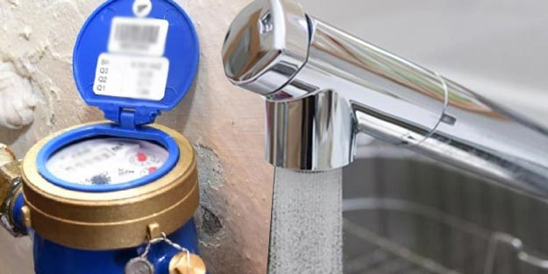
Démarches de souscription à l’eau
Les résidents des municipalités métropolitaines doivent s’adresser à la municipalité métropolitaine, tandis que ceux vivant dans d’autres localités doivent déposer leur demande auprès des directions des services des eaux et des égouts de la municipalité concernée.Les démarches relatives à l’abonnement à l’eau à Karabük sont effectuées par l’unité des services des eaux et des égouts de la municipalité de Karabük, sur présentation des documents requis.

Slide 37
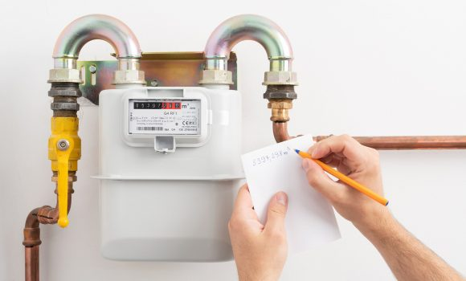
Demande de Raccordement au Gaz Naturel
Le service de distribution de gaz naturel à Karabük est assuré par KarGaz.Pour obtenir un abonnement individuel, le propriétaire peut faire une demande en présentant une photocopie de sa carte d’identité et du titre de propriété.Le locataire, quant à lui, peut déposer une demande en fournissant une photocopie de l’un des documents attestant de la jouissance du bien, tels que le contrat de location, une facture d’électricité, d’eau ou de services de propreté urbaine.

Slide 38

Demande d’Abonnement au Téléphone, à la Télévision Câblée et à l’Internet
Les demandes de raccordement au téléphone et à l’internet à domicile doivent être adressées aux directions régionales de Türk Telekom. Lors de la demande, il suffit de présenter la carte d’identité pour étrangers ou une photocopie de celle-ci à l’agent responsable.

Slide 39
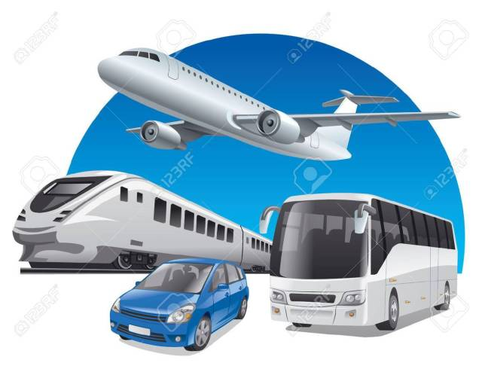
Transports Interurbains et Urbains

Slide 40

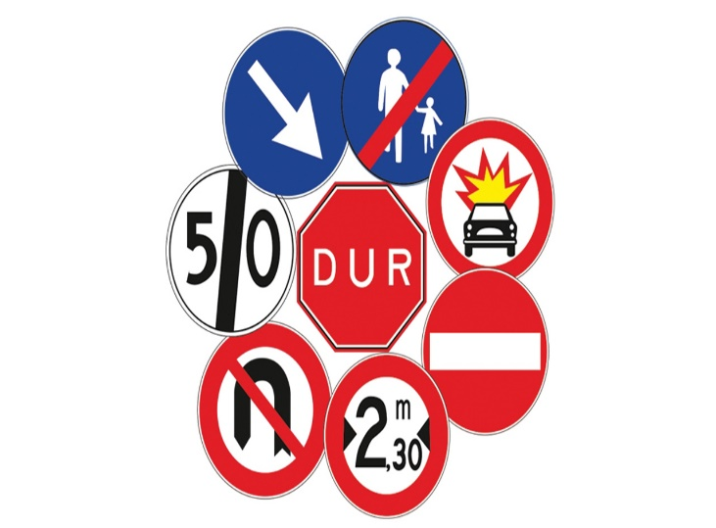
Voyages Nationaux et Internationaux
Les étrangers présents en Türkiye peuvent voyager librement dans tout le pays. Cependant, les personnes bénéficiant d’un statut de protection temporaire ou internationale doivent être munies d’un passeport ou d’un document officiel pour pouvoir se rendre dans une autre ville que celle où elles résident.
Informations Générales sur la Circulation Routière
En Türkiye, la circulation routière se fait à droite. La voie de gauche ne peut être utilisée que pour dépasser un véhicule. Les piétons doivent d'abord regarder à gauche, puis à droite avant de traverser la rue. Il est obligatoire de porter la ceinture de sécurité pendant le trajet. La conduite en état d’ivresse est interdite. Il est impératif de respecter les règles énoncées. Dans le cas contraire, des sanctions administratives sont appliquées.

Slide 41
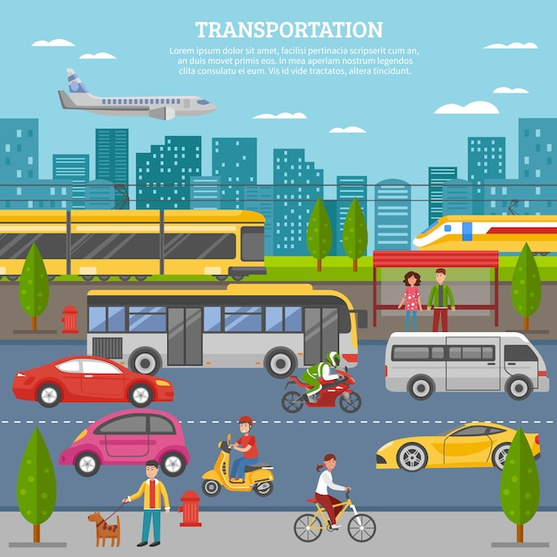
Transport public
La forme la plus courante de transport public en Türkiye est le transport par bus entre les villes et à l'intérieur des villes. Les transports publics sont moins chers et plus sûrs. Le transport terrestre est très répandu dans les transports publics à Karabük. Les transports terrestres sont assurés par des bus, des trains interurbains, des trains à grande vitesse et des minibus, des bus municipaux et des bus publics privés dans la ville.
Certains points à prendre en compte lors d'un voyage
Ne pas fumer dans les transports publics et ne pas enlever ses chaussures. Les sacs et autres effets personnels doivent être conservés pour des raisons de sécurité. Toute personne doit être munie d'un document d'identité (passeport) lorsqu'elle voyage en Türkiye.

Slide 42

NUMÉROS D'URGENCE

Slide 43

Vous pouvez appeler le 112 en cas d'urgence (crise cardiaque, essoufflement, noyade, accident, empoisonnement, blessure et chute de hauteur, incendie, etc.) depuis n'importe quel endroit du pays. Les appels à la ligne d'urgence 112 sont gratuits. Les personnes qui appellent les centres d'appels d'urgence sont automatiquement localisées.
Il existe également un centre de communication pour les étrangers (YİMER) pour les étrangers en Türkiye. Vous pouvez contacter le YİMER 157, la direction provinciale de la gestion des migrations ou les forces de l'ordre (police, gendarmerie) pour demander de l'aide dans toutes sortes d'urgences qui menacent la sécurité des biens et des personnes, comme le travail forcé et la prostitution forcée, la traite des êtres humains, les mariages non officiels, le trafic d'organes, le trafic de migrants, la fraude, la falsification, le non-paiement des salaires des travailleurs, le vol, l'extorsion de fonds.

Slide 44
YİMER 157, qui fonctionne comme une ligne d'information du lundi au vendredi entre 08h00 et 18h00, répond également aux questions des étrangers résidant en Turquie dans le cadre de la législation de la Direction Générale de la Gestion des Migrations, notamment en matière de visa, de permis de séjour, de protection internationale et de protection temporaire.YİMER propose ses services en cinq langues : turc, anglais, russe, arabe et persan.
ATTENTION !!!
Pour obtenir des informations précises, rapides et fiables, vous pouvez contacter YİMER 157 depuis la Türkiye en composant le 157, et depuis l’étranger au +90 312 157 11 22.De plus, il est possible d’accéder à YİMER 157 via le site web www.yimer.gov.tr, ainsi que par les réseaux sociaux Instagram, Twitter et Facebook, le chat en ligne, la ligne WhatsApp au +90 312 422 04 00, et le canal Telegram @Yimer157bot.

Slide 45
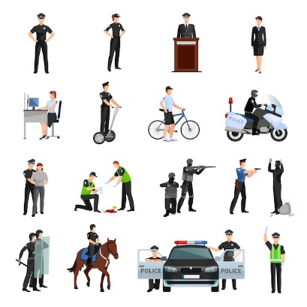
FORCES DE SÉCURITÉ
Une personne victime ou témoin d’un crime, ou se trouvant dans une situation dangereuse, ou ayant constaté une telle situation, doit se rendre au poste de police le plus proche ou appeler le 112.Elle peut demander de l’aide en contactant le Centre d’appels d’urgence.
L'Organisation de la Gendarmerie est l’une des forces de l’ordre habilitées à utiliser des armes afin d’assurer la sécurité et le maintien de l’ordre public.
Dans les limites administratives des provinces et des districts, la police est responsable et habilitée à intervenir.Cependant, certains petits districts ne disposent pas d’une organisation policière. Dans ces zones, la gendarmerie est responsable et détient l’autorité.

Slide 46
SERVICES RELIGIEUX
Lieux de culte
Les bâtiments spécialement dédiés au culte sont appelés « temple ».Chacun souhaite pratiquer son culte conformément à ses croyances.La Türkiye offre à tous diverses possibilités pour satisfaire ce besoin.Les musulmans pratiquent leur culte dans les mosquées et les masjids, les chrétiens dans les églises ou chapelles, et les juifs dans les synagogues.Les services religieux pour les musulmans en Türkiye sont assurés par la Direction des Affaires Religieuses ainsi que par ses bureaux de muftis provinciaux et districtuels.

Slide 47
Services funéraires
Les services funéraires constituent une part importante des services religieux. Lorsqu’une personne décède, certaines procédures légales doivent être effectuées. Ces procédures sont les suivantes : obtention du permis de décès et d’inhumation, préparation du corps pour l’inhumation, transport du corps, enterrement, déclaration du décès au bureau d’état civil.En Türkiye, la municipalité est responsable de ces démarches funéraires. Par conséquent, les procédures funéraires sont réalisées en s’adressant à la municipalité du lieu du décès.Les municipalités assurent les services funéraires 24 heures sur 24, 365 jours par an.En cas de décès de ressortissants étrangers en Türkiye, les mêmes procédures que pour les ressortissants turcs sont appliquées.

Slide 48
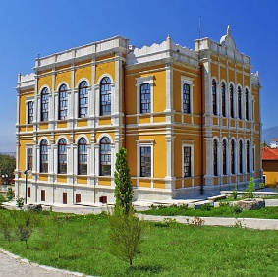
INSTALLATIONS SOCIALES ET SPORTIVES
Karabük vous offre également une alternative pour passer votre temps libre et socialiser.
La Türkiye est un pays unique, riche de nombreux musées et salles d'exposition répartis dans ses 81 provinces. Karabük compte également de nombreux musées.

Slide 49
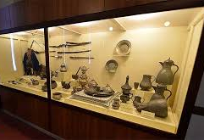
Vous pouvez visiter des musées tels que le Musée d’Histoire de la Ville, la Maison-Musée du Gouverneur de District, le Musée du Café, ainsi que le Musée du Loukoum et du Safran à Karabük.Dans ce contexte, Karabük accueille de nombreux touristes locaux et étrangers.

Slide 50

Cinéma
Dans le cadre de son rôle dans le secteur cinématographique, Karabük accueille également des manifestations liées au cinéma.La plus renommée d’entre elles est le Festival du Film du Safran d’Or, organisé chaque année.
En plus des festivals de cinéma, les cinémas situés dans les centres commerciaux du centre de Karabük et de Safranbolu facilitent l’accès aux films.

Slide 51
Le sport
Le Ministère de la Jeunesse et des Sports, organisé dans les 81 provinces, ainsi que de nombreuses fédérations et clubs sportifs œuvrent au développement du sport.Vous pouvez consulter le « Programme hebdomadaire des activités sportives » sur le site de la Direction provinciale de la Jeunesse et des Sports de Karabük, qui opère à Karabük, et accéder aux actualités concernant la discipline sportive qui vous intéresse, aux informations sur les clubs ainsi qu’aux diverses opportunités de pratiquer un sport.De plus, les annonces relatives à ces sujets peuvent être suivies sur le site du Département Santé, Culture et Sports de l’Université de Karabük.

Slide 52

OPÉRATIONS BANCAIRES
Les banques liées à la vie quotidienne des gens sont les banques de dépôt et les banques de participation. Deux types de comptes de dépôt, les comptes de dépôt à vue et les comptes de dépôt à terme, peuvent être ouverts dans les banques de dépôt et les banques de participation.
Ouverture d'un compte bancaire
Pour ouvrir un compte dans une banque, il faut être âgé de plus de 18 ans (majeur) et disposer d’un document d’identité valide.Les personnes âgées de moins de 18 ans peuvent également ouvrir un compte bancaire, mais elles doivent être accompagnées d’un représentant légal âgé de plus de 18 ans.Tous les étrangers remplissant ces conditions peuvent également ouvrir un compte dans la banque de leur choix.Cependant, pour que les étrangers puissent ouvrir un compte bancaire, ils doivent présenter l’un des documents suivants attestant de leur identité :

Slide 53
Passeport,
Certificat de résidence,
Attestation de demandeur de protection internationale,
Document d’identité du titulaire du statut de protection internationale,
Document d’identité de personne apatride,
Document d’identité de protection temporaire.

Slide 54
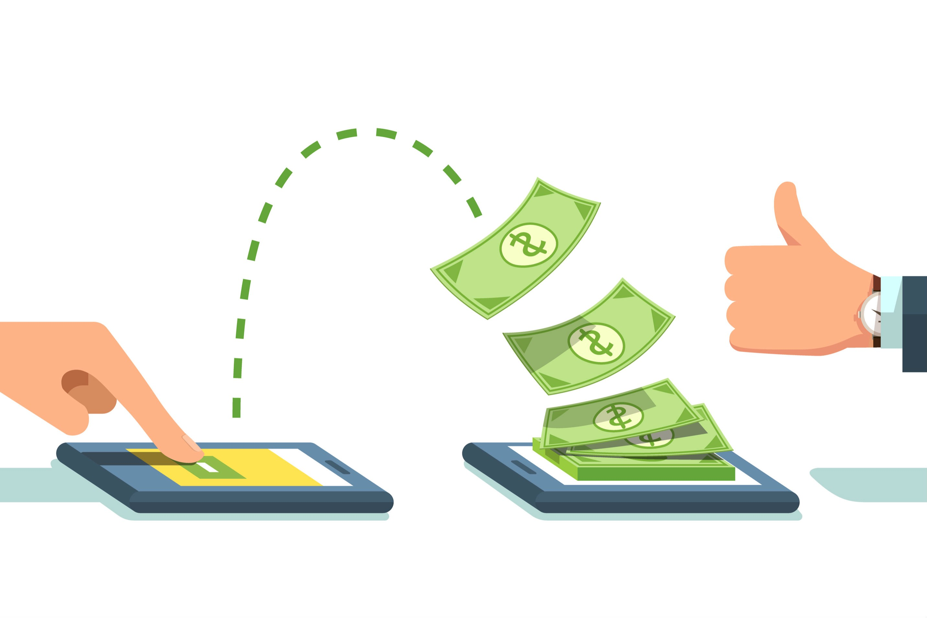
Transfert d’argent
Pour transférer de l’argent d’un compte bancaire à un autre, il est nécessaire d’effectuer une opération de virement ou de virement EFT.Le transfert d’argent entre deux comptes appartenant à la même banque est appelé virement, tandis que le transfert d’un compte vers un autre dans une banque différente est appelé EFT (transfert électronique de fonds).Les banques facturent des frais pour les opérations de virement et d’EFT.Pour effectuer un virement ou un EFT, il est nécessaire de disposer du numéro de compte bancaire ou du numéro IBAN du donneur d’ordre et du bénéficiaire.Cependant, pour les transferts internationaux, depuis ou vers la Türkiye, le numéro de compte ou l’IBAN ne suffit pas.Il faut également connaître le code SWIFT de la banque concernée.Ce code permet d’identifier les banques lors des transferts d’argent internationaux ; chaque banque possède un code spécifique.

Slide 55
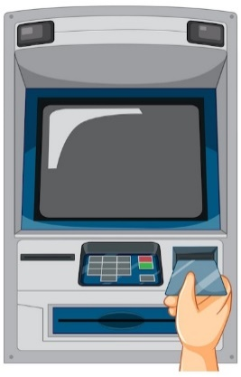
Utilisation des DAB (Distributeurs Automatiques de Billets)
Les distributeurs automatiques de billets font partie des services bancaires. Ils permettent aux personnes d'utiliser leurs comptes bancaires 24 heures sur 24 et 7 jours sur 7. Pour bénéficier des services des guichets automatiques, il est nécessaire de posséder une carte de débit ou une carte de crédit de la banque où le compte est ouvert. De nombreuses opérations bancaires, telles que le retrait d'argent jusqu'à une certaine limite quotidienne, le paiement de factures de services publics comme l'électricité et l'eau, le rechargement de téléphones prépayés, le dépôt d'argent sur son propre compte, le paiement de dettes de cartes de crédit, les transferts d'argent et les transactions EFT, peuvent être effectuées par l'intermédiaire des distributeurs automatiques de billets.

Slide 56
Services bancaires électroniques et points d’attention
Les usagers peuvent effectuer des opérations bancaires sans se rendre dans une agence.Les clients des banques peuvent accéder à leur compte et réaliser des transactions bancaires à tout moment, 24 heures sur 24 et 7 jours sur 7, via Internet ou par téléphone.Pour bénéficier de ces services, il est nécessaire de faire une demande auprès de l’agence bancaire afin de rendre le compte compatible avec les services bancaires électroniques.

Slide 57


Banque en ligne
La banque en ligne, également appelée banque par Internet, banque web ou banque à domicile, permet aux clients des banques d’accéder aux services bancaires via Internet.

Slide 58

Banque par téléphone
La banque par téléphone est un service offert par une banque ou un autre établissement financier, permettant aux clients d’effectuer une gamme de transactions financières par téléphone, sans avoir à se déplacer en agence bancaire ou au distributeur automatique.

Slide 59
ATTENTION!!!!
La confidentialité des informations personnelles et des mots de passe est essentielle tant dans la banque en ligne que dans la banque par téléphone.Pour cette raison, les informations personnelles utilisées lors des opérations bancaires ne doivent être communiquées à aucune autre personne.

Slide 60


INSTALLATIONS ÉDUCATIVES ET DE SANTÉ

Slide 61

SYSTÈME ÉDUCATIF TURC
Le système éducatif turc se compose de deux grandes parties : l’éducation formelle et l’éducation non formelle.L’éducation formelle désigne l’enseignement dispensé de manière programmée à des personnes du même âge et niveau au sein de l’établissement scolaire.Elle comprend l’éducation préscolaire, l’enseignement primaire, l’enseignement secondaire et les établissements d’enseignement supérieur.L’éducation est obligatoire pour tous les enfants âgés de 6 à 17 ans, indépendamment de leur nationalité.L’éducation non formelle, quant à elle, regroupe toutes les formations dispensées en complément ou en dehors de l’éducation formelle.

Slide 62
Pour avoir le droit à l’éducation, il est obligatoire d’être légalement présent en Türkiye.L’un des principes fondamentaux du système éducatif turc est le principe d’universalité et d’égalité.Le droit à l’éducation dans les établissements scolaires de notre pays est garanti à tous, indépendamment de la langue, de la race, du sexe ou de la religion.Dans notre pays, aucune personne ni aucun groupe ne bénéficie de privilèges en matière d’éducation.Le droit à l’éducation est accessible à tous, et il est criminel d’empêcher une personne d’exercer ce droit.

Slide 63
Après l’enseignement obligatoire, si la personne réussit l’examen, elle est habilitée à s’inscrire dans un programme d’enseignement supérieur.Les établissements d’enseignement supérieur sont des institutions qui offrent au moins deux années de formation et ont pour objectif de former les individus nécessaires aux branches scientifiques.Ces établissements comprennent les universités, les facultés, les instituts, les collèges, les conservatoires, les écoles professionnelles ainsi que les centres d’application et de recherche.

Slide 64

L’enseignement supérieur comprend les programmes de diplôme d’études supérieures courtes (2 ans), les programmes de licence (4 ans), les programmes de master et les programmes de doctorat.
Diplôme d'associé
Les programmes de diplôme d’études supérieures courtes (DEUST) sont des formations d’au moins deux ans, qui privilégient généralement les étudiants issus de l’enseignement secondaire professionnel et technique, et visent à former une main-d’œuvre qualifiée.
Licence
La licence correspond à des programmes d’une durée minimale de quatre ans, fondés sur les acquis de l’élève au cours de l’enseignement secondaire.En Türkiye, les étudiants doivent réussir un examen en deux étapes pour accéder aux programmes de licence.

Slide 65
Master
Les programmes de master sont divisés en deux catégories : les masters avec mémoire et les masters sans mémoire.Après avoir réussi les examens requis, l’étudiant obtient le droit de s’inscrire au programme.Dans les masters avec mémoire, les méthodes de recherche scientifique sont enseignées ; l’objectif est d’acquérir des connaissances à travers ces méthodes, de les utiliser et de les interpréter.Dans les masters sans mémoire, l’objectif est d’acquérir et d’appliquer des connaissances dans des domaines professionnels dans lesquels la personne souhaite se spécialiser.
Doctorat
Les étudiants qui remplissent les conditions requises et possèdent les qualifications nécessaires peuvent être admis aux programmes de doctorat.Les étudiants admis doivent réussir les examens et les travaux exigés.

Slide 66
Conditions d’inscription et d’admission des élèves étrangers dans les écoles turques
Les élèves étrangers sont tenus d’obtenir un document d’identité ainsi qu’un numéro d’identification auprès de la Direction Générale de la Gestion des Migrations afin de pouvoir bénéficier des établissements scolaires, des droits à l’éducation et d’autres opportunités en Türkiye.En outre, ils doivent s’inscrire dans le Système d’Enregistrement des Adresses (MERNIS) pour avoir le droit de s’inscrire et d’étudier dans les établissements scolaires.Les élèves qui ne sont pas inscrits dans ce système peuvent assister aux cours en tant qu’élèves invités, mais ils n’ont pas le droit d’obtenir un diplôme.

Slide 67
Accès à l’enseignement supérieur
L’examen YÖS (en turc : Yabancı Uyruklu Öğrenci Sınavı) est organisé par le Centre de Mesure, de Sélection et de Placement (en turc : Ölçme, Seçme ve Yerleştirme Merkezi, ÖSYM).Les universités en Türkiye ne tiennent pas d’examens d’entrée propres pour les étudiants étrangers.Pour pouvoir bénéficier du droit à l’éducation et accéder à l’enseignement supérieur, les étudiants étrangers doivent satisfaire aux examens, notes et conditions déterminés par les établissements concernés. La première condition est que l’étudiant étranger doit être diplômé d’un établissement d’enseignement secondaire. L’étudiant étranger souhaitant s’inscrire dans une université en Türkiye doit déposer une candidature auprès de l’université concernée, accompagnée des documents requis.L’université décide de l’admission ou non de l’étudiant étranger. En général, les étudiants étrangers désirant étudier en Türkiye doivent lire attentivement le titre et le contenu de la rubrique « Ceux qui recevront une éducation à leurs propres frais / Ceux ayant suivi une scolarité secondaire à l’étranger » sur le site du Conseil de l’Enseignement Supérieur (Yükseköğretim Kurulu, YÖK).

Slide 68
Lors de l’admission des étudiants étrangers, les examens ayant le statut d’examen de fin d’études secondaires sont toujours considérés comme valides.Cependant, la validité des examens ayant le statut d’examen d’entrée à l’université est limitée à deux ans.Les universités publiques et les universités fondations en Türkiye peuvent demander des frais aux étudiants.Le Conseil des Ministres détermine les frais à payer aux universités publiques, tandis que les conseils d’administration des universités fondations déterminent les frais à payer aux universités fondations.

Slide 69
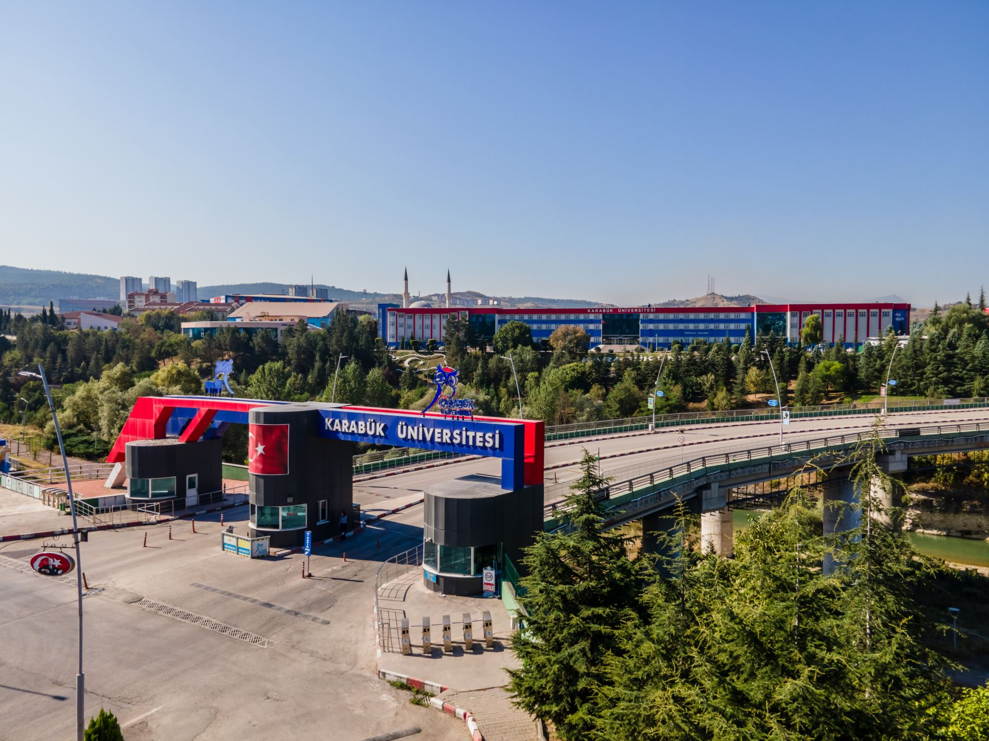
L’Université de Karabük, ou KBU en abrégé, est une université publique fondée en 2007.Elle porte le nom de Karabük, la province où elle est située.
Le campus Fer et Acier de l’Université de Karabük est le campus principal.Ce campus comprend de nombreuses facultés, instituts, centres de recherche, terrains de tennis, logements, résidences universitaires et distributeurs automatiques de billets.Il dispose également d’une piscine olympique, d’un terrain de football, d’un gymnase couvert, d’un bureau de poste, d’une agence bancaire, d’un jardin botanique et d’une mosquée.

Slide 70
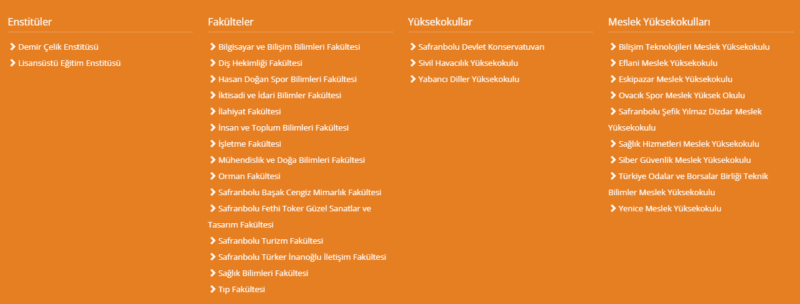
Unités académiques de l'université de Karabük

Slide 71

LE SYSTÈME DE SANTÉ DE LA TURQUIE
es établissements de santé dans le système de santé de la Turquie sont répartis en trois niveaux : les soins de santé primaires, secondaires et tertiaires.
Institutions de soins de santé primaires : centres de santé publics situés dans les districts, centres de santé communautaires, dispensaires de lutte contre la tuberculose.
Institutions de soins de santé secondaires : hôpitaux publics
Institutions de soins de santé tertiaires : hôpitaux de formation et de recherche, hôpitaux universitaires
Cependant, les hôpitaux disposent également de services d'urgence pour les situations critiques.

Slide 72

Institutions de soins de santé primaires
Ces établissements de santé sont ceux où les patients sans situation d'urgence peuvent recevoir des soins ambulatoires. Les centres de santé communautaires et les centres de santé en font partie. Les étrangers disposant d’un enregistrement d’adresse et d’un permis de séjour peuvent également bénéficier de ces services. Les patients qui ne peuvent pas être traités dans les établissements de soins de santé primaires sont orientés vers des établissements de soins de santé secondaires. Les centres de santé familiaux, également appelés “ASM” ou centres de santé communautaires dans le langage courant, sont des institutions de soins de santé primaires généralement situées dans les quartiers.

Slide 73
Institutions de soins de santé secondaires
Ces établissements de santé sont des hôpitaux où les patients sont hospitalisés, examinés, diagnostiqués et traités. Les institutions de soins de santé secondaires comprennent les hôpitaux publics qui ne sont pas des hôpitaux universitaires ou de recherche, les polycliniques de district, les centres de santé bucco-dentaire et les hôpitaux publics situés dans les districts. Certains hôpitaux proposent des services d’interprétariat gratuits, tandis que d’autres n’en proposent pas. Il est généralement admis que les étudiants étrangers ne parlant pas le turc ont plus de chances de se rendre dans un hôpital disposant d’un interprète. Si un diagnostic ne peut être établi au cours d’un traitement ou si le traitement du patient nécessite une évaluation plus approfondie, ce dernier est généralement orienté vers des établissements de soins de santé tertiaires.

Slide 74
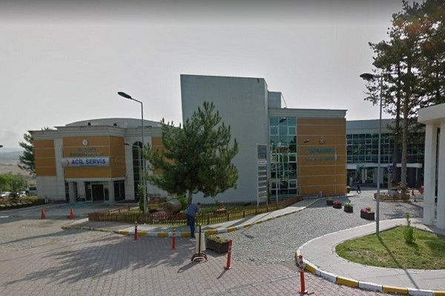
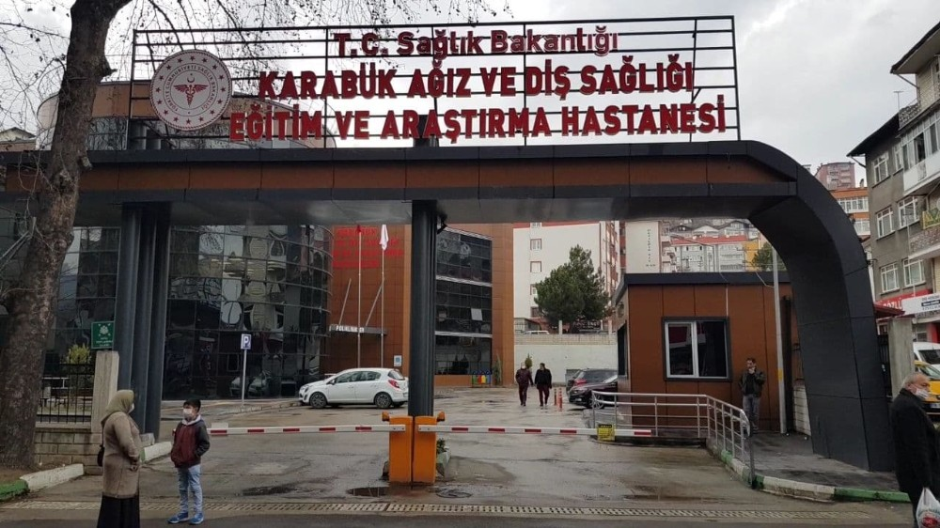
Les établissements de soins secondaires de Karabük
L'hôpital public du district de Safranbolu, Karabük
L'hôpital d'éducation et de recherche en santé bucco-dentaire de Karabük

Slide 75
Tertiaire établissements de santé
Les établissements de santé tertiaires comprennent les hôpitaux d’enseignement et de recherche, les hôpitaux universitaires, les facultés de médecine affiliées aux universités ainsi que les polycliniques de district. Ces établissements fournissent généralement des services aux patients dont les problèmes ne peuvent être résolus ni par les établissements de soins primaires ni par ceux de soins secondaires, et dont les traitements ne peuvent être assurés par ces derniers.

Slide 76
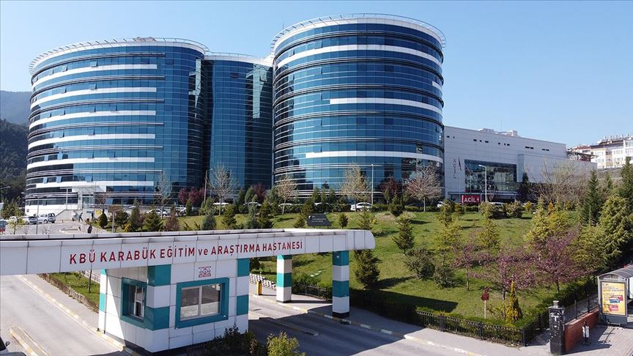
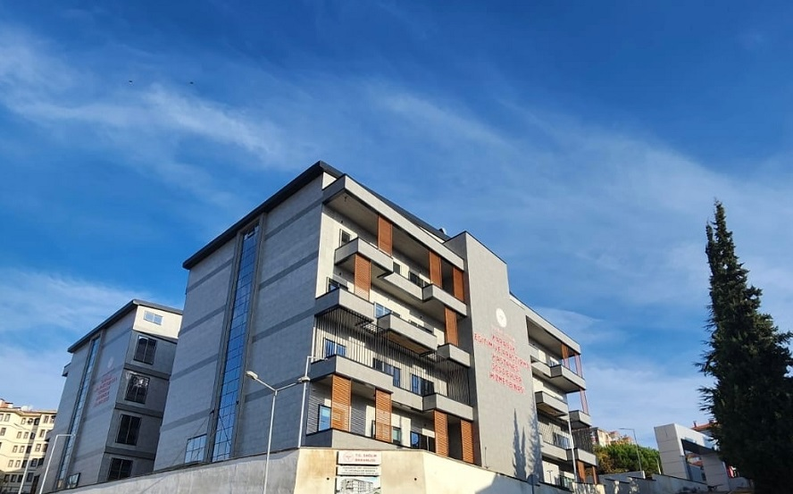
Les établissements de santé tertiaires à Karabük
Hôpital universitaire de formation et de recherche de Karabük
Bâtiment de service additionnel Beşbinevler de l’Hôpital de formation et de recherche de Karabük

Slide 77
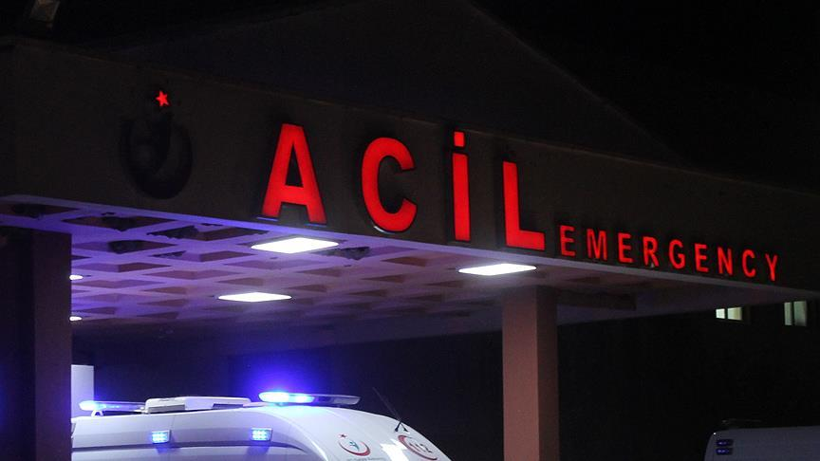
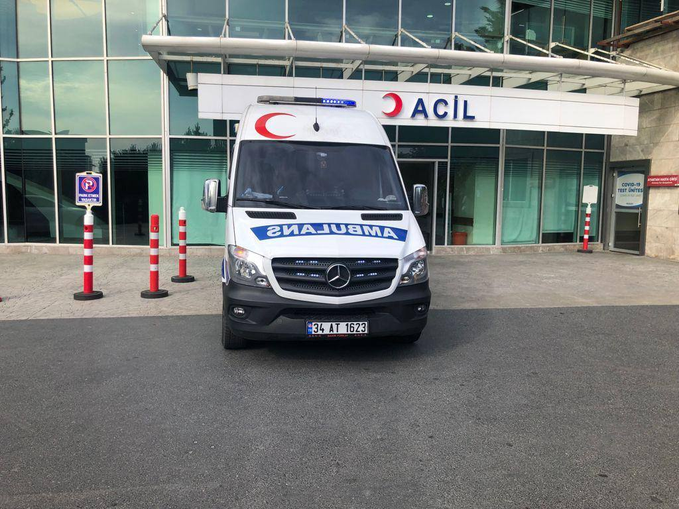
Services de santé d’urgence
Les services de santé d’urgence sont disponibles 24 heures sur 24 afin d’assister les citoyens en cas de maladie ou de blessure urgente. En situation d’urgence, les patients peuvent bénéficier des unités d’urgence des hôpitaux.
Le 112 est un numéro d’appel d’urgence que les patients peuvent joindre gratuitement à tout moment de la journée en cas de maladie ou de blessure. Grâce à cette ligne téléphonique d’urgence, la gravité de la situation ainsi que la localisation de la personne sont déterminées, et une ambulance est envoyée depuis l’hôpital le plus proche sur les lieux. Après la première intervention médicale sur place, le patient est transféré à l’hôpital.

Slide 78

Prendre un rendez-vous à l’hôpital
Le système MHRS (Système centralisé de prise de rendez-vous médicaux) permet aux citoyens de prendre rendez-vous avec les hôpitaux, les services de santé bucco-dentaire et les médecins généralistes en appelant le numéro Alo 182, via le site web ou l’application mobile MHRS. Les patients qui se rendent à l’hôpital sans rendez-vous ne peuvent pas être examinés immédiatement et risquent d’attendre longtemps.
Contact : Alo 182
Adresse web : MHRS | Prendre rendez-vous

Slide 79

Assurance maladie
Les étudiants étrangers ne peuvent pas bénéficier de l’Assurance Maladie Générale (AMG) sans numéro d’identification. Pour obtenir ce numéro, l’étudiant doit d’abord disposer d’une assurance santé privée. Une fois son numéro d’identification obtenu, il peut souscrire à l’Assurance Maladie Générale obligatoire. S’il ne peut pas bénéficier de l’Assurance Maladie Générale, il peut accéder aux services de santé grâce à une assurance santé privée.

Slide 80

Pharmacies et achats pharmaceutiques
Les médicaments sont achetés dans les pharmacies. Celles-ci se trouvent généralement à proximité des établissements de santé. En semaine, elles sont habituellement ouvertes jusqu’à la fin de la journée, tandis que la nuit et le week-end, des pharmacies de garde assurent le service. Toute personne souhaitant connaître les pharmacies de garde peut consulter cette information sur Internet ou sur les listes affichées aux fenêtres des pharmacies. Certains médicaments sont délivrés sur ordonnance, tandis que d’autres peuvent être achetés sans ordonnance moyennant un paiement.

Slide 81
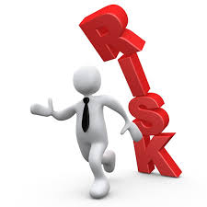
Lieux de contact en cas de risques
Lieux et numéros de téléphone à contacter en cas de situation défavorable :
En cas de besoin d’aide, il est possible de contacter gratuitement le « Centre d’appels d’urgence » en appelant le numéro 112 depuis n’importe quel endroit en Turquie, 24 heures sur 24 et 7 jours sur 7.

Slide 82
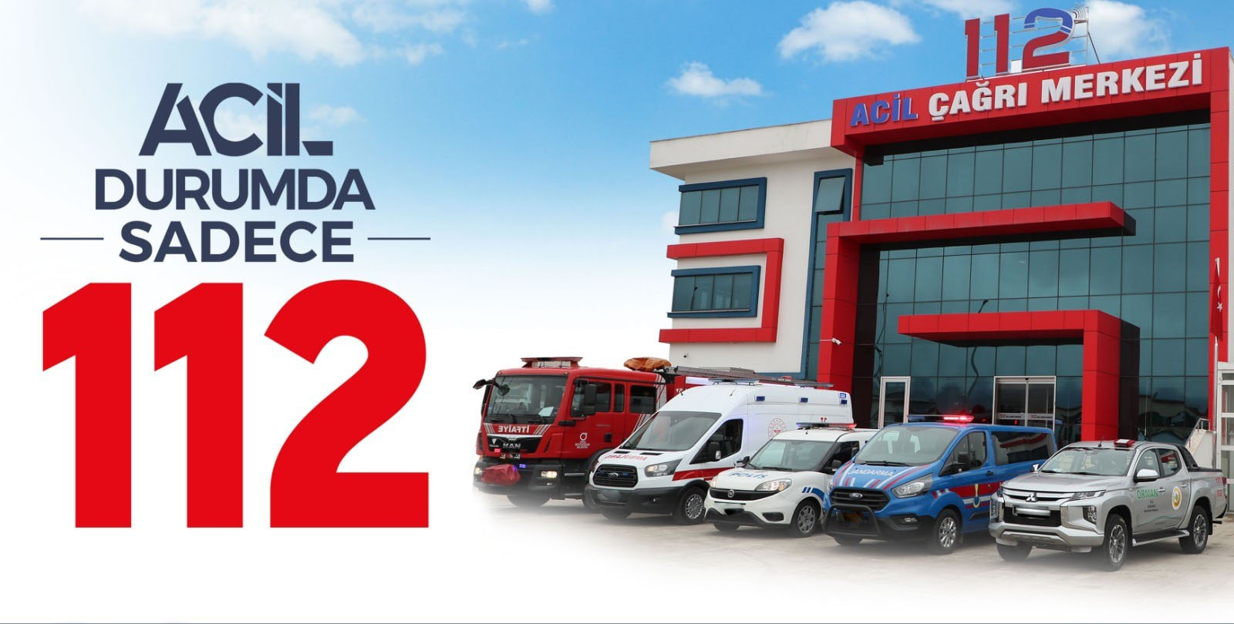
Centres d’appel d’urgence :
Services de santé d’urgence
Commissariats de police
Stations de gendarmerie
Brigade de sapeurs-pompiers

Slide 83
EKİM 2024

